Slide 1
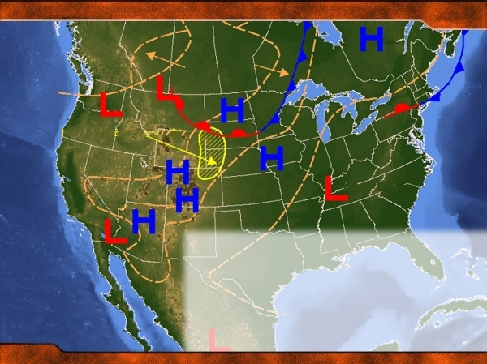
Lluvia
Lluvia/Tormenta
Posible tormenta severa
Lluvia/Tormenta
Lluvia/Tormenta
Unidad 4
Procesos básicos de tiempo atmosférico

Slide 2
Objetivos
Describir la estructura y composición de la atmósfera.
Definir tiempo atmosférico y enlistar sus elementos.
Describir el proceso de radiación sol-tierra y el balance de calor de la tierra.

Slide 3
Objetivos
Describir los factores que afectan la temperatura de la superficie terrestre y la atmósfera baja.
Describir el efecto invernadero y su influencia en la temperatura del aire.
Describir el desfase de temperatura y el efecto que los desfases Diario y estacional de temperatura tienen en el comportamiento del fuego.

Slide 4
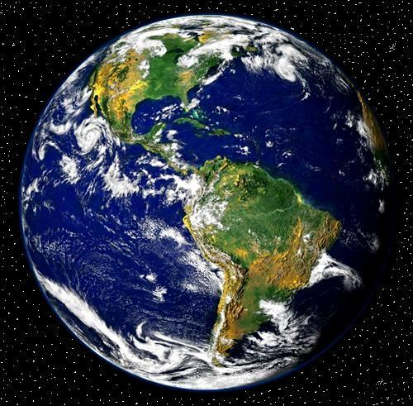
Nuestra atmósfera
Circundando la tierra hay una capa de gases unida a ella por gravedad.
Similar a sus océanos, la atmósfera esta en constante movimiento.

Slide 5
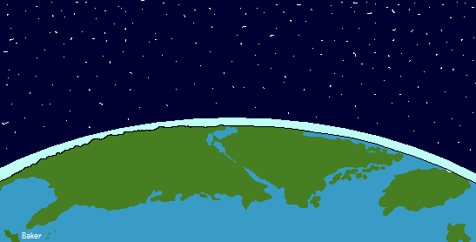
Nuestra “delgada” atmósfera
La atmósfera se extiende cientos de kilómetros por encima de la superficie de la tierra. Sin embargo, comparada con el diámetro de la tierra de casi 12,800 kilómetros, nuestra atmósfera es bastante delgada.

Slide 6

El 99% de todos los gases atmosféricos se encuentran dentro de los 29 km de la superficie de la Tierra.
Debido a que la porción superior de la atmósfera se adelgaza gradualmente con el aumento de altitud, es imposible decir exactamente dónde termina comienza el espacio interplanetario.
29 kilómetros

Slide 7
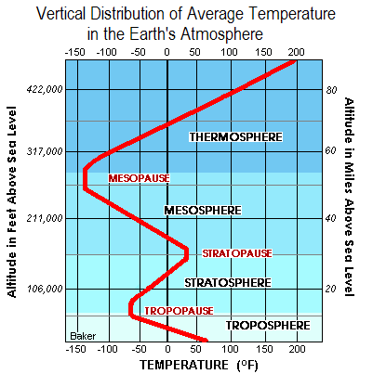
Distribución vertical de temperatura promedio
en la atmósfera terrestre
Nuestra atmósfera puede ser dividida en muchas capas en función de su cambio en temperatura con la altitud.
128
TERMÓSFERA
96
MESOPAUSA
En promedio, la temperatura disminuye con el incremento de altitud en la tropósfera y la mesósfera, e incrementa con la altitud en la estratósfera y en la termósfera.
Altitud en km sobre el nivel del mar
64
MESOSFERA
ESTRATOPAUSA
32
ESTRATÓSFERA
TROPOPAUSA
TROPÓSFERA
-101 -73 -45 -17 10 37 65 93
TEMPERATURA (°C)

Slide 8
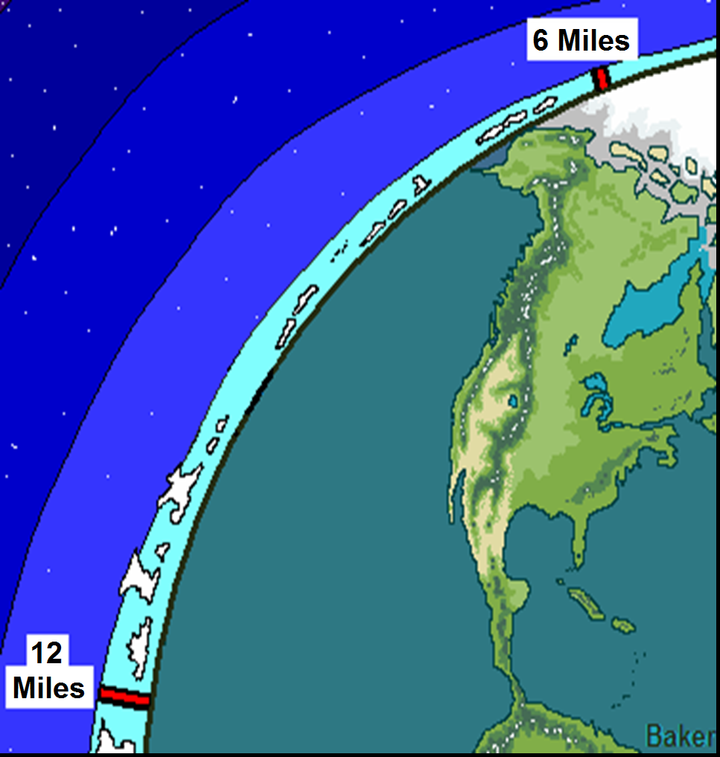
Región polar
9.6 km
La tropósfera
Tropósfera
La capa más baja de la atmósfera varía en altura de 15,000 a 20,000 msnm en los trópicos, hasta cerca de 10,000 msnm en las regiones polares.
19.2
km
Los trópicos
The Tropics

Slide 9
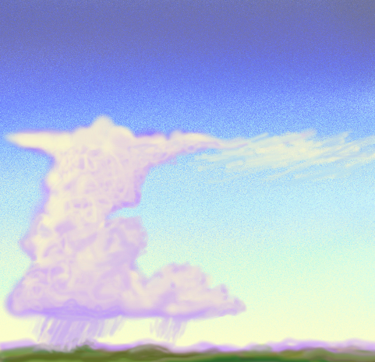
La tropopausa
Estratósfera
Este límite separa la tropósfera de la estratósfera, y marca el límite superior de casi todo el tiempo atmosférico en nuestra atmósfera.
Tropopausa
Tropósfera
(Esfera climática)
Debido a que casi todo el tiempo atmosférico ocurre por debajo de la tropopausa, la línea inferior de la troposfera es a menudo referida como la esfera climática.

Slide 10
Composición de la atmósfera
La atmósfera de la Tierra está compuesta principalmente de gases y vapor de agua
Casi tres cuartos de todos estos gases atmosféricos están concentrados dentro de la tropósfera.

Slide 11
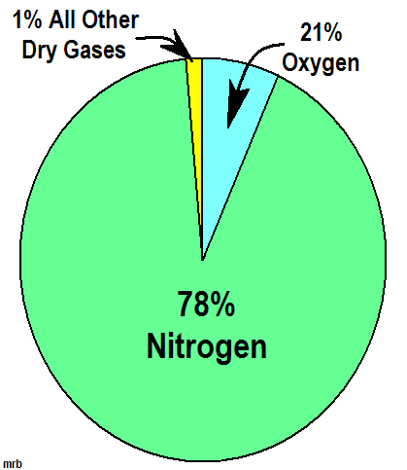
Gases secos
El nitrógeno ocupa el 78 % y el oxigeno alrededor de 21 % del volumen total de gases secos en la tropósfera.
1% de todos
los demás gases
21%
oxigeno
El restante 1 % de este volumen incluye argón, neon, helio, hidrógeno, xenón y dióxido de carbono.
78%
nitrógeno

Slide 12
Vapor de agua
Es un elemento extremadamente importante de la atmósfera.
Forma nubes que producen precipitación.
Almacena y libera energía calórica llamada calor latente que es usada para alimentar las tormentas, tales como tormentas eléctricas y huracanes.

Slide 13
Vapor de agua
Aproximadamente la mitad de todo el vapor de agua se encuentra dentro de los 5,500 metros más bajos de la atmósfera – la tropósfera.
La concentración de este gas invisible varía mucho de un lugar a otro, y de una hora a otra.

Slide 14
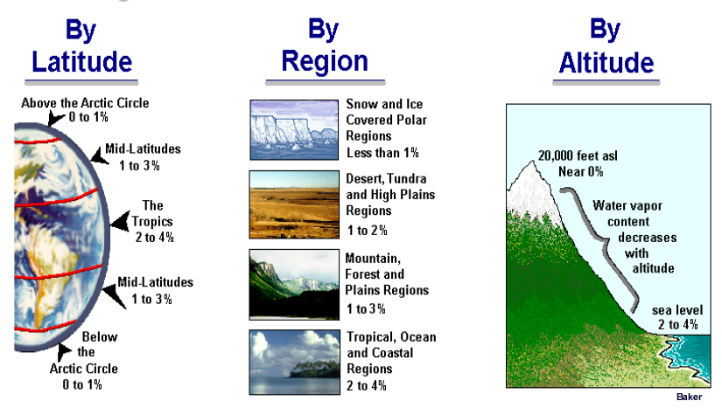
Por
latitud
Por
región
Por
altitud
Sobre el circulo ártico
Regiones polares
cubiertas de nieve
y hielo menos de 1%
0 a 1%
Latitud media
6,000 msnm
Cerca de 0%
1 a 3%
Regiones de desierto,
tundra y de las altas
planicies
1 a 2%
Los
trópicos
El contenido de
de vapor de agua
2 a 4 %
decrece con
la altitud
Regiones de montaña,
Bosque y llanuras
1 a 3 %
Latitud media
1 a 3%
Nivel del mar
2 a 4%
Debajo del
circulo ártico
Regiones tropicales,
oceánicas y costeras
2 a 4 %
0 a 1%
En lugares tropicales, el vapor de agua puede representar hasta 4 % de los gases atmosféricos.
En las regiones polares mas frías, su concentración puede ser solo una fracción de 1%.

Slide 15
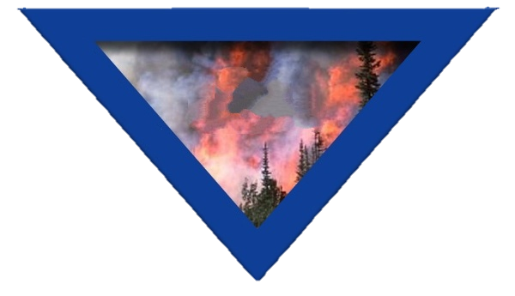
Factores ambientales del
comportamiento de los incendios forestales
Viento, estabilidad, temperatura, HR
TIEMPO ATMOSFÉRICO
COMPORTAMIENTO
DEL FUEGO
TOPOGRAFÍA
COMBUSTIBLES
Humedad del
combustible
Temperatura
del combustible
Características
del combustible
Terreno
Exposición
Elevación

Slide 16
De estos tres componentes principales,
el tiempo atmosférico
es el mas variable
en espacio y tiempo.

Slide 17
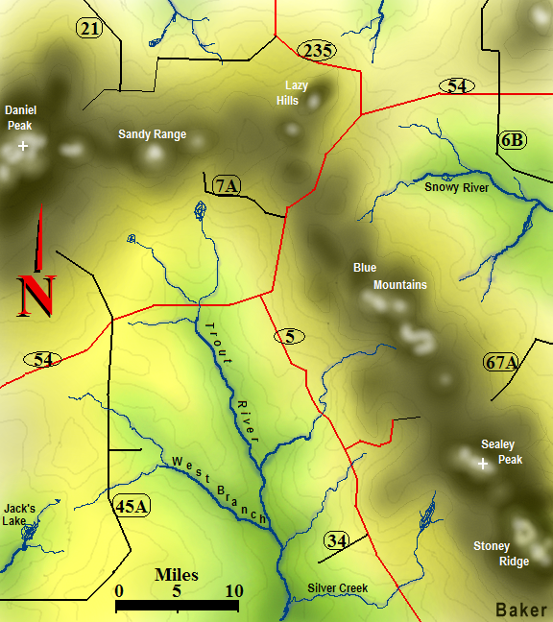
Debido a su variabilidad, el tiempo atmosférico pueden ser difícil de predecir,
particularmente a escalas de menos de 80 km y más que 24 horas.
0
km
80

Slide 18
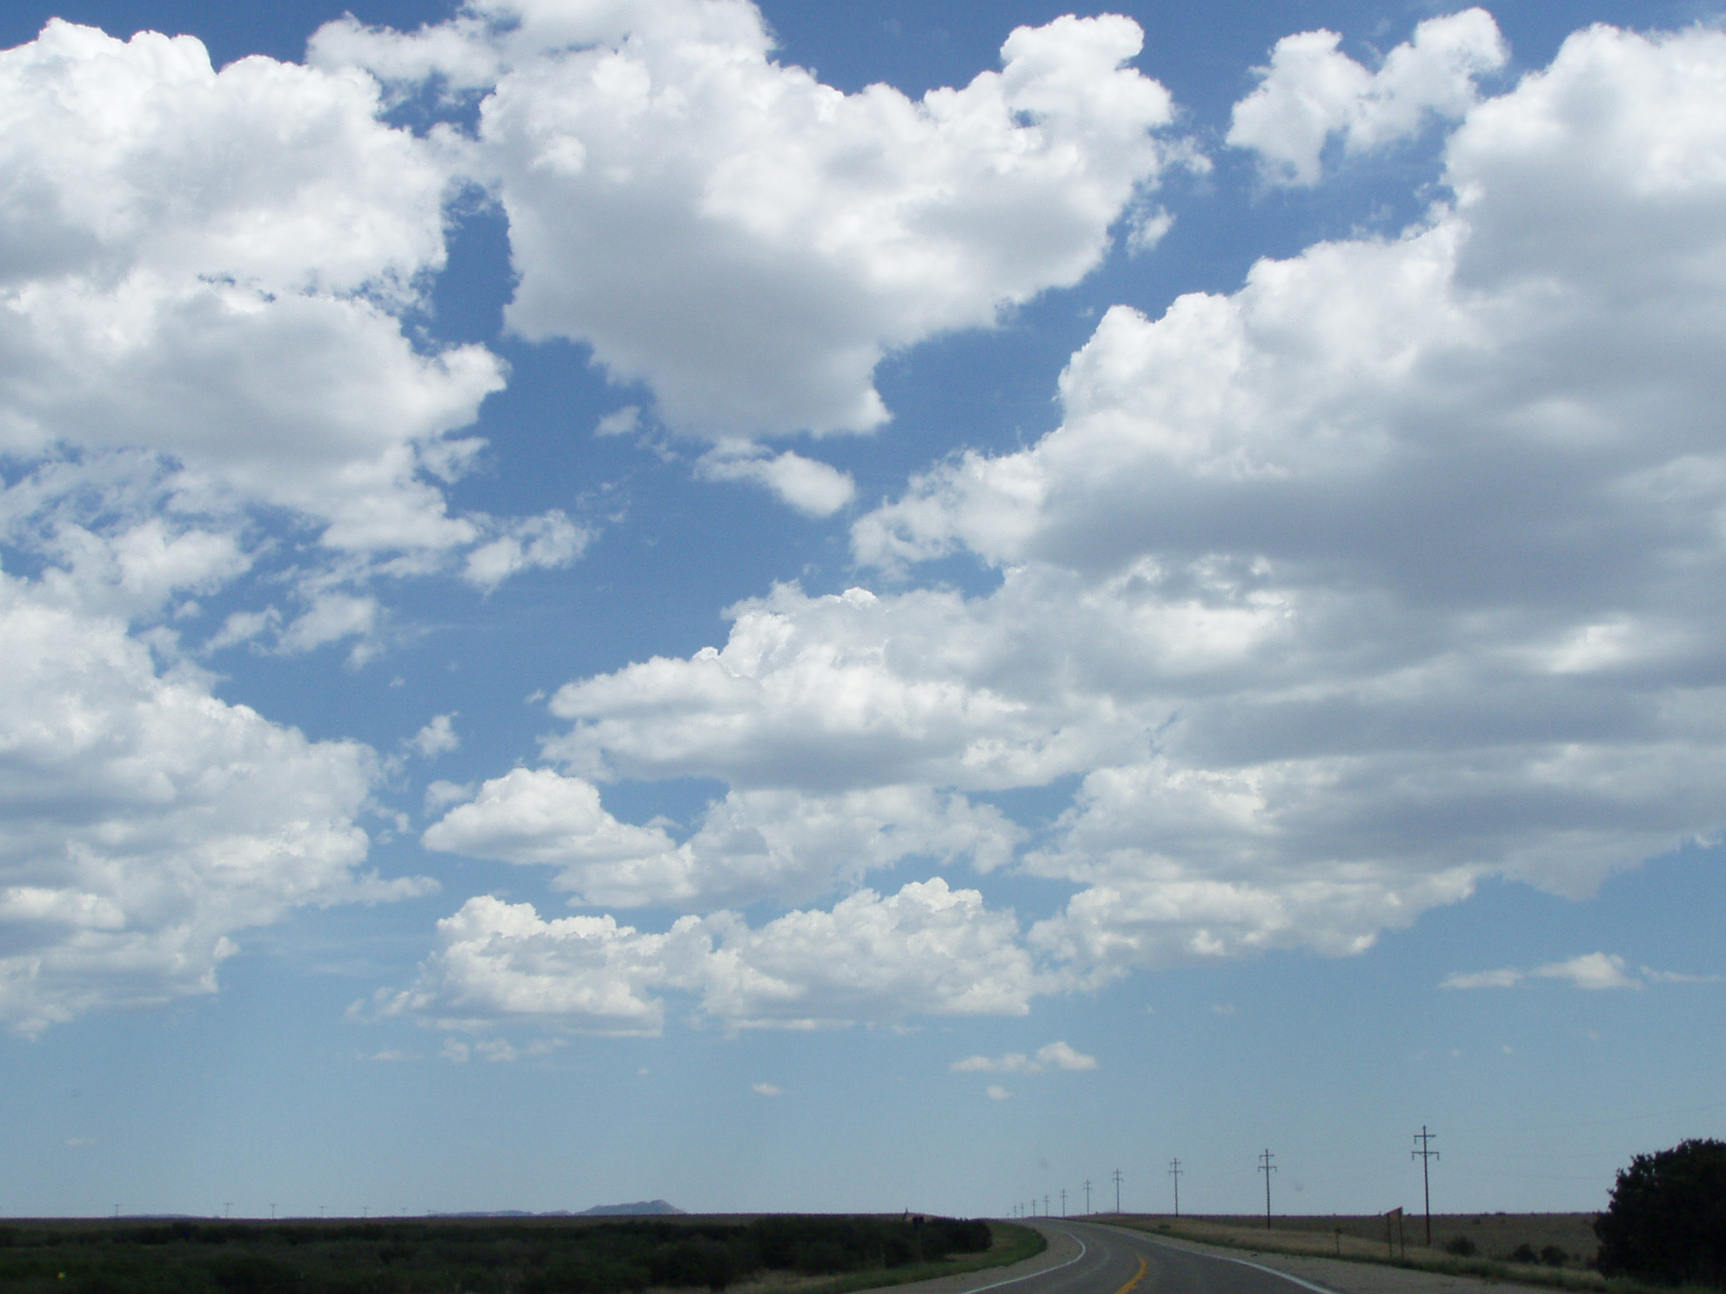
¿Qué es el tiempo atmosférico?
Son las variaciones a corto plazo en la atmósfera
Estas variaciones incluyen:
Presión del aire
Temperatura del aire
Humedad
Viento
Nubes
Precipitación
Visibilidad
4-18-S290-PE

Slide 19
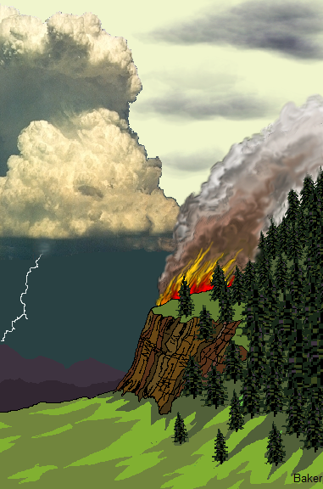
No se debe dejar de señala:
Un conocimiento básico y entendimiento del tiempo atmosférico es esencial para tomar decisiones críticas en el manejo del fuego.

Slide 20
De acuerdo con las normas estándar de combate de incendios forestales en el manual de la línea de fuego del NWCG
Todos los combatientes tienen que “mantenerse informados sobre las condiciones de tiempo atmosférico y los pronósticos.”
Situaciones de cuidado
No estar familiarizado con el tiempo atmosférico y los factores locales que influyen en el comportamiento de los incendios forestales
El tiempo atmosférico se vuelve más caliente y más seco
El viento aumenta y/o cambia de dirección

Slide 21
Para entender como el tiempo atmosférico puede influir en el comportamiento de los incendios forestales, iniciaremos con una discusión sobre el elemento meteorológico de la presión atmosférica.

Slide 22
Parte alta de la atmósfera
Presión atmosférica
O simplemente presión de aire, es definida como la cantidad de fuerza ejercida por el peso de las moléculas de aire sobre una superficie.
Esta fuerza descendente o peso es el resultado de fuerza de gravedad.
Fuerza
de gravedad

Slide 23
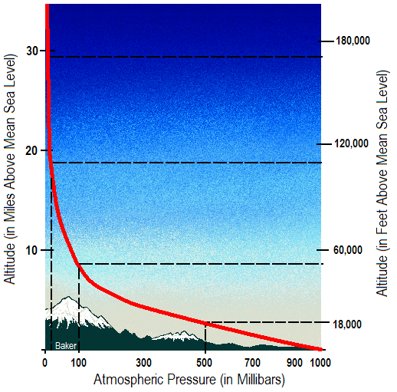
La presión atmosférica siempre disminuye con el incremento en altitud.
99.9% del peso total
48
99.9% of Total Weight
55,000
99.9% del peso total
36,500
32
99% of Total Weight
En esta figura, observe que el 50% de todos los gases están concentrados en los 5.5 km mas bajos de la atmósfera.
Altitud (en km sobre el nivel del mar)
Altitud (en metros sobre el nivel del Mar)
16
90% del peso total
90% of Total Weight
18,300
El milibar es la unidad de presión mas común usada hoy en día.
50% del peso total
50% of Total Weight
5,500
Presión Atmosférica (En Milibares)

Slide 24
Otra unidad de presión común utilizada en aviación y en programas de televisión y radio son
milimetros de mercurio.

Slide 25
Presión atmosférica estándar
A nivel medio del mar, o a la altitud promedio de la superficie del mar, el valor, o estándar, promedio para la presión atmosférica es de
760 mm de mercurio.
Este valor es equivalente a
1,013.25 milibares.

Slide 26
Si pesamos una columna de aire con una sección transversal de 6.45 cm², que se extiende desde el nivel medio del mar hasta la parte superior de la atmósfera, esta podría pesar poco mas de
1 kg/ cm² en su base.
Este valor también representa la presión atmosférica estándar.
Superficie

Slide 27
Midiendo la presión del aire
Barómetro – Es el instrumento utilizado para medir la presión del aire.
Mas preciso, es un instrumento meteorológico calibrado, usado para medir el peso de la atmósfera en una superficie, normalmente 6.45 cm² de tamaño.
6.45 cm²

Slide 28
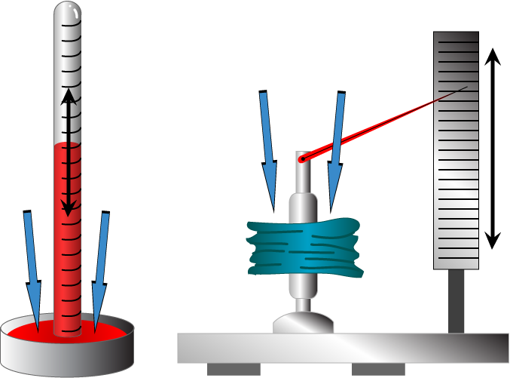
Hay dos tipos comunes de barómetros
Escala calibrada
Vacío
El barómetro de
mercurio – para precisión.
Vacío
parcial
El Barómetro aneroide– por conveniencia
Barómetro de mercurio
Barómetro aneroide

Slide 29
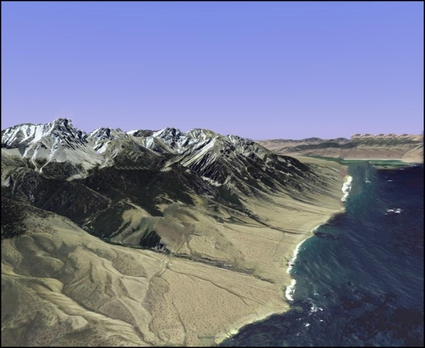
En promedio, la presión del aire disminuye aproximadamente 25.4 mm de mercurio por aproximadamente cada 300 metros de aumento en altitud.
508 mm
3,000
533 mm
2,700
558 mm
2,400
584 mm
2,100
609 mm
1,800
635 mm
1,500
660 mm
1,200
900
685 mm
600
711 mm
300
736 mm
Nivel del mar
762 mm

Slide 30
EJERCICIO 1
Nuestra atmósfera

Slide 31
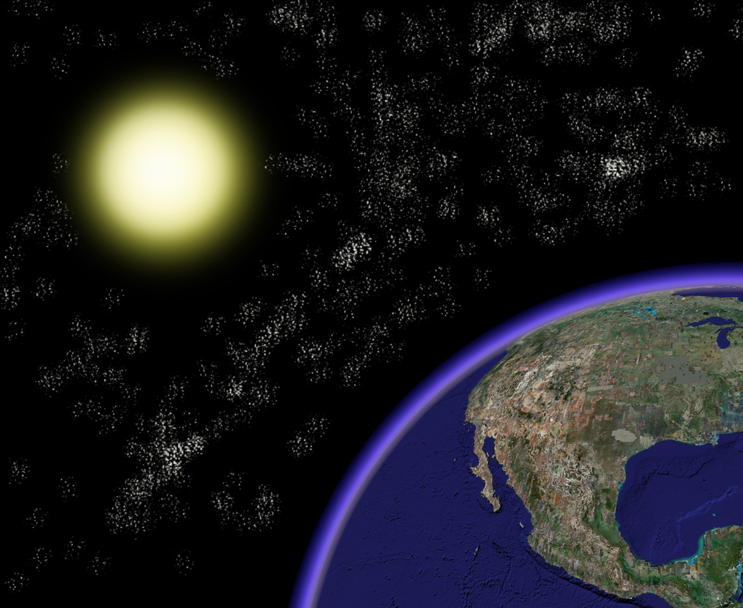
¿Qué impulsa nuestro tiempo atmosférico?
El Sol – La fuente principal de luz y energía calórica
4-31-S290-PE

Slide 32
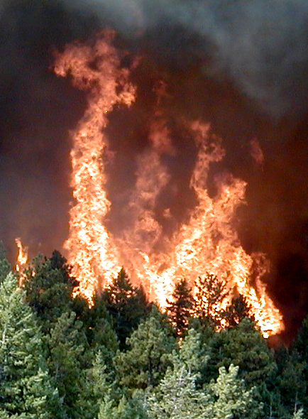
En una escala mucho menor, el calor también se origina de fuegos grandes, y de otros procesos naturales y humanos relacionados a la liberación de energía.

Slide 33
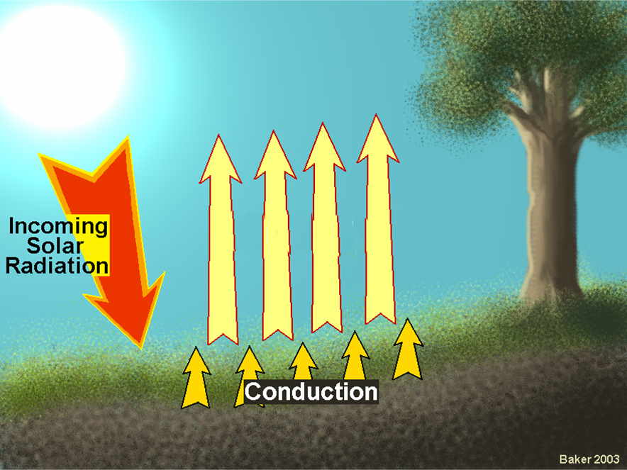
Radiación solar y terrestre
La radiación solar de onda corta viaja a través de la atmósfera y calientan la superficie terrestre. Este calor se transfiere luego a la atmósfera como radiación terrestre de onda larga por conducción y convección.
Radiación
solar de onda
corta
Radiación terrestre de onda larga
Radiación Solar entrante
Conducción

Slide 34
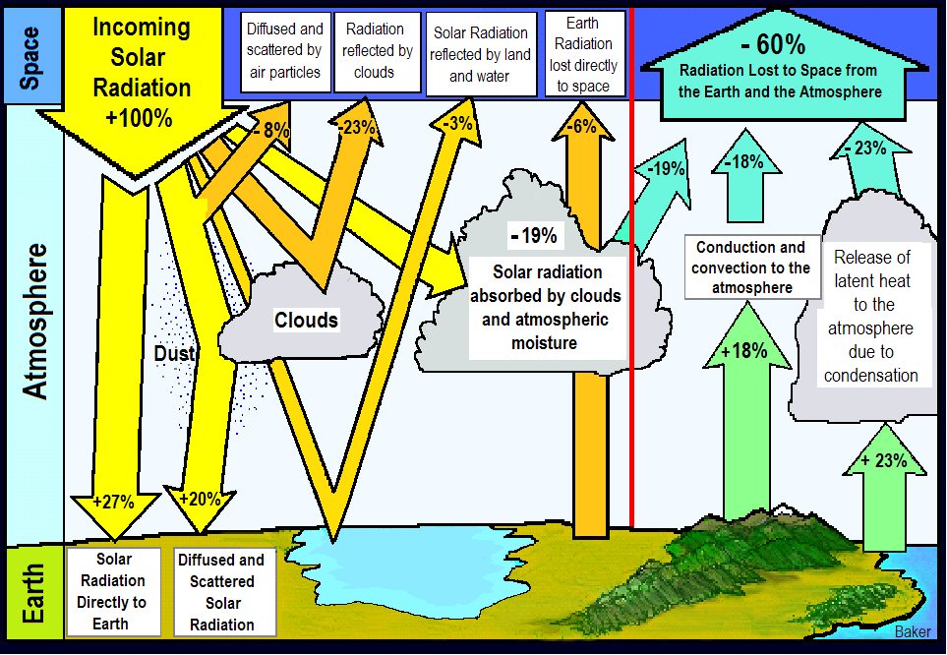
Proceso de radiación Sol - Tierra
Radiación
Solar
entrante
+100%
Difusa y
dispersa por partículas de aire
Radiación reflejada por las nubes
Radiación solar reflejada por la tierra y el agua
Radiación terrestre perdida directamente al espacio
- 60%
Espacio
Radiación perdida en el espacio desde la tierra en la atmosfera
Conducción y convección a la atmósfera
Liberación de calor latente a
la atmósfera debido a la condensación
Radiación solar
absorbida por nubes y por la humedad atmosférica
Atmósfera
Nubes
Polvo
Radiación solar
directa a la Tierra
Radiación solar
difusa y dispersa
Tierra

Slide 35
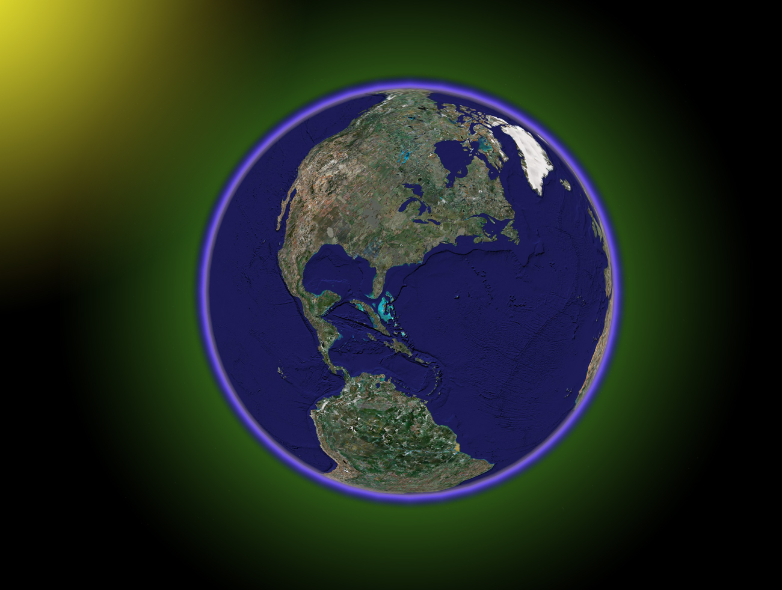
Radiación solar entrante
The
Earth’s
Heat
Balance
Any change in this equation will cause the
earth to either
warm or cool.
Radiación
terrestre
saliente
=
Radiación solar
entrante
Radiación terrestre
saliente
4-35-S290-PE

Slide 36
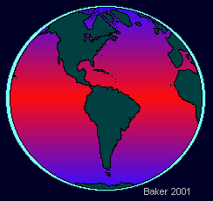
Distribución latitudinal de calor
Las regiones polares
pierden mas calor del que ganan.
Los trópicos ganan mas calor del que pierden.

Slide 37
Factores que afectan la temperatura terrestre y la atmósfera baja
Ángulo solar y duración.
Humedad atmosférica y contaminantes del aire
Características del terreno y la vegetación

Slide 38
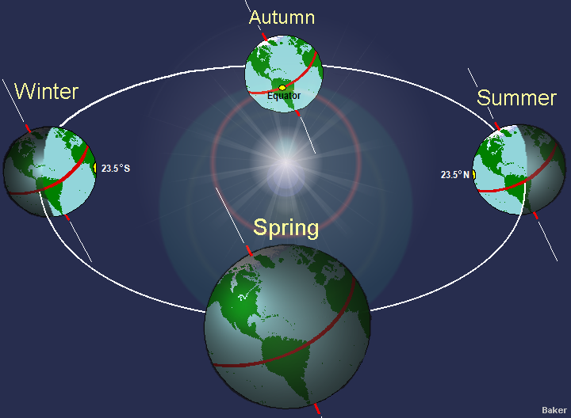
Las estaciones en el hemisferio norte
Otoño
Invierno
Ecuador
Verano
Primavera

Slide 39
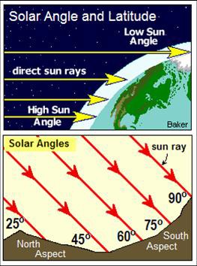
El ángulo solar y la duración
Angulo solar y latitud
Ángulo solar corto
El ángulo solar, la duración de la luz de día, la pendiente, la exposición, y la forma del terreno, afectan la cantidad de radiación solar que choca en un punto de la superficie terrestre.
Rayos solares directos
Ángulo solar
amplio
Ángulos Solares
Rayo solar
Básicamente, cuanto mas alto sea el ángulo solar y de mayor duración la luz de día, mayor será el calentamiento solar.
Exposición
Exposición
norte
sur

Slide 40
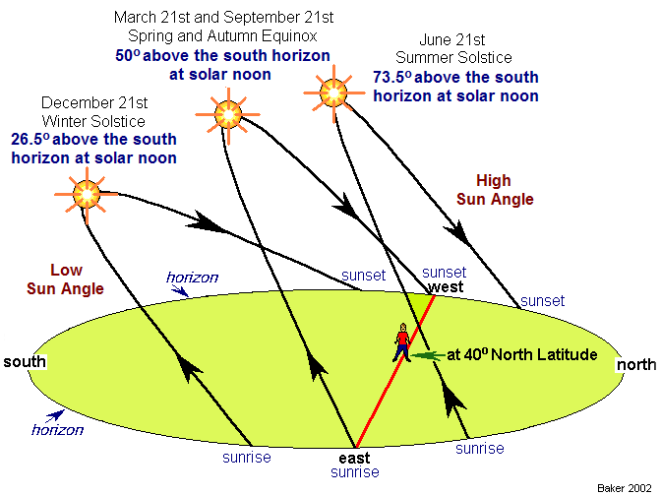
21 de marzo y 21 de sept
equinoccio de primavera y otoño
21 de junio
solsticio de verano
50° arriba del horizonte sur
al medio día solar
73.5° arriba del horizonte sur
al medio día solar
21 de Diciembre
Solsticio de Invierno
Cambio estacional
en el ángulo solar
A 40º
de latitud norte
26.5° arriba del horizonte
sur al medio día solar
Angulo solar directo
Angulo solar bajo
Horizonte
Ocaso
oeste
Ocaso
Ocaso
A 40° Latitud norte
Sur
Norte
Horizonte
Amanecer
Amanecer
este
Amanecer

Slide 41
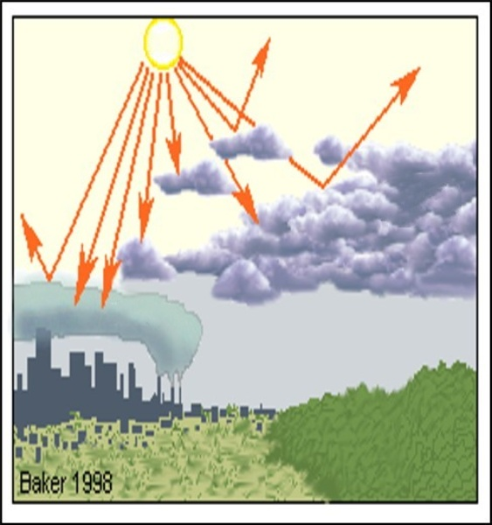
Humedad atmosférica y contaminantes del aire
Sol
Las nubes, el vapor de agua y los contaminantes del aire absorben, reflejan y dispersan tanto la radiación solar como la terrestre.
Su presencia y cantidad afectan significativamente la temperatura de la superficie terrestre y de su atmósfera.
Nubes
Humo

Slide 42
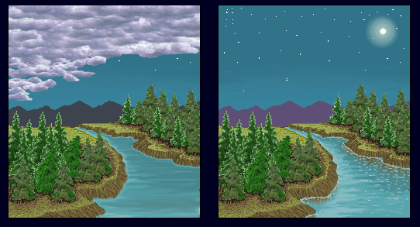
Pérdida de calor durante la noche
Las noches nubladas tienden de a ser más calidas que noches despejadas debido al efecto aislante de la cobertura de nubes
Las noches despejadas tienden a ser más frescas que noches nubladas porque se permite que el calor terrestre escape libremente hacia el espacio.

Slide 43
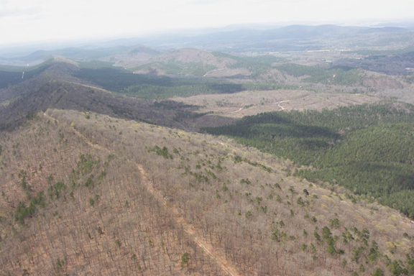
Propiedades superficiales del terreno y la vegetación.
Influyen en la cantidad de energía calórica absorbida y reflejada por el terreno y la vegetación.
Su efecto en la temperatura del aire superficial puede ser bastante notable.

Slide 44
Propiedades superficiales del terreno y la vegetación
Color y textura
Transparencia
Conductividad
Calor específico
Evaporación
Condensación

Slide 45
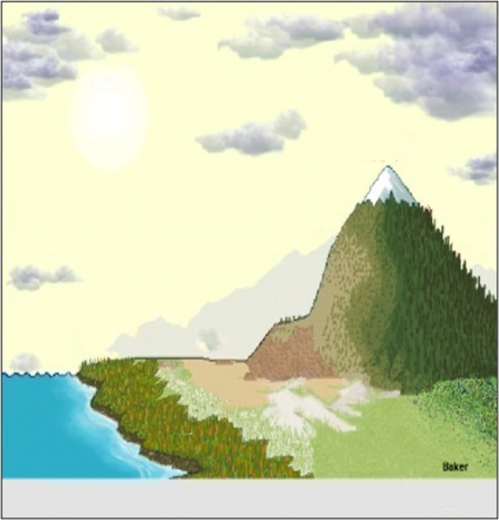
Fuente de energía de la Tierra
La diferencia en la temperatura del aire superficial puede ser bastante grande debido a esta propiedad, tal como los 15 grados de diferencia entre la costa y un acantilado rocoso solo a 32 km de distancia.
8°C
11°C
21°C
17°C
27°C
36°C
21°C
26°C
34°C
20°C
Acantilado
rocoso
Pasto
Suelo
desnudo
Lago
27°C
Arena
Pantano
Pastizal
0
16
32
48 km

Slide 46
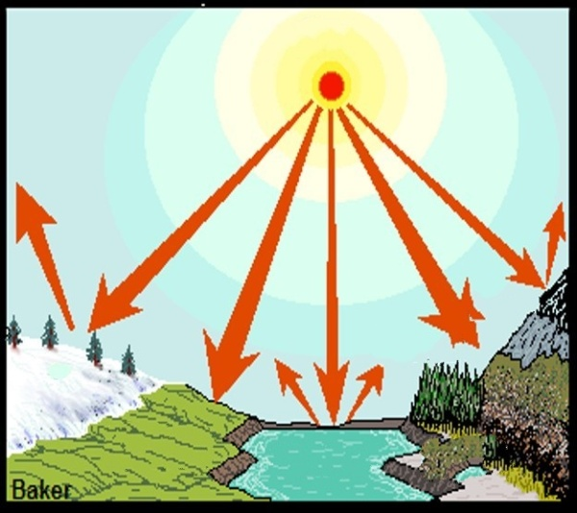
Color y textura
Los materiales de textura rugosa, irregular y de color oscuro son buenos absorbentes de radiación solar.
Mientras que materiales lisos, relativamente uniformes y de color claro son buenos reflejectores de radiación solar.
Sol
Roca
Árboles
Nieve
Pasto
Agua
Arena

Slide 47
Albedo
Se refiere a la capacidad de una sustancia para reflejar luz y energía calórica.
Materiales de textura rugosa y de color oscuro, tales como corteza de árboles, acantilado rocoso, granito, un campo labrado recientemente, un dosel de bosque, y la superficie de un lago en un ángulo solar directo, tienen un albedo bajo.
Materiales lisos y de color claro, tales como un campo nevado, suelo arenoso y la superficie de un lago en un ángulo solar bajo, tienen un albedo alto.

Slide 48
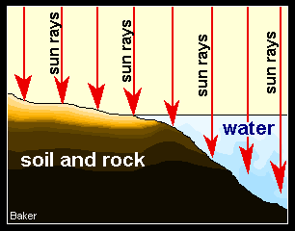
Transparencia
Afecta la distribución de luz y energía calórica a través de una sustancia.
Rayos solares
Rayos solares
Rayos solares
Rayos solares
El agua permite que la radiación solar se distribuya a una mayor profundidad que en el suelo y la roca.
Agua
Suelo y roca
El suelo concentrará ese calor dentro de la capa superior.

Slide 49
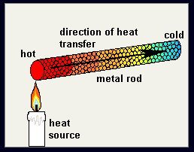
Conductividad
Dirección de la transferencia
Frío
La transferencia de calor entre moléculas en contacto unas con otras.
de calor
Caliente
Barra de metal
Fuente de
calor

Slide 50
Conductores y aislantes
metal
granito
Los materiales que permiten una eficiente transferencia de energía calórica, como el metal y granito, son referidos como conductores.
arenisca
hielo a 0ºC
nieve húmeda
lodo
agua
Los materiales que son pobres conductores de energía calorífica, como el aire seco, madera o agua, son referidos como aislantes.
suelo
madera
aire seco

Slide 51
El calor específico de una sustancia se refiere a su capacidad para ABSORBER, ALMACENAR y LIBERAR energía calórica.
Entre más grande es la capacidad de calor específico de un material, mas tiempo tardará en GANAR y PERDER energía calórica.
Calor específico
La capacidad de calor especifico de todos los materiales es comparada con la del elemento mas común en la Tierra – EL AGUA.

Slide 52
agua
hielo a 0ºC
Por comparación, el calor específico del agua es cinco veces mayor que el de la roca.
Por lo tanto, el agua tiene la capacidad para almacenar mas energía calórica durante mas tiempo en comparación con la de las rocas.
La capacidad de calor especifico de materiales comunes
hierro
cobre
oro
ladrillo
cemento
rocas
suelo seco
madera
vidrio
papel
aire seco

Slide 53
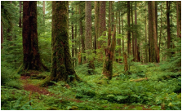
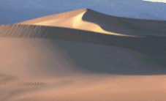
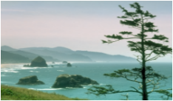
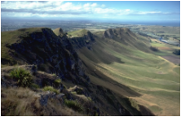
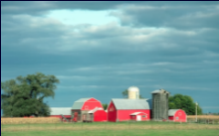
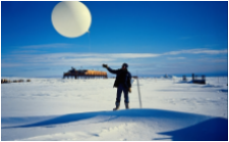
Variación regional del calor específico
Alto
Moderado
a alto
Moderado
Regiones tropicales y
costeras
Regiones forestales y boscosas
Regiones de llanuras y agrícolas
Bajo a
moderado
Bajo
Muy bajo
Regiones de montaña y
mesetas
Regiones semi-áridas y desérticas
Regiones polares y de gran altitudes

Slide 54
La evaporación y la condensación
tienen un gran efecto sobre el calentamiento y enfriamiento de casi
todos los objetos, especialmente la atmósfera.

Slide 55
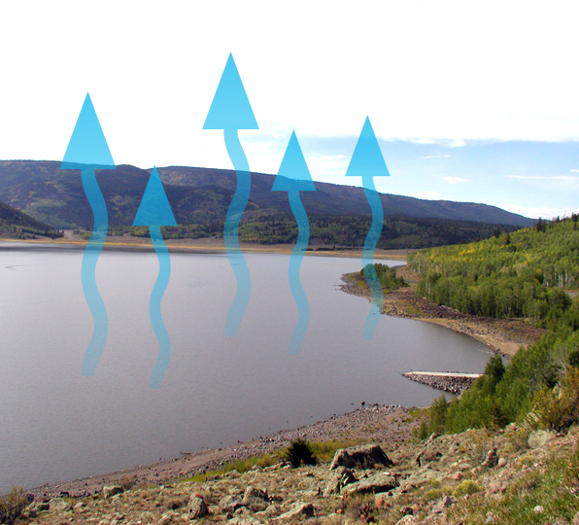
Evaporación
Es el proceso donde el líquido cambia a vapor o estado gaseoso.
Durante este proceso, la energía calórica es removida del ambiente.
Por lo tanto, la evaporación es un proceso de enfriamiento.
vapor
El calor es removido del ambiente

Slide 56
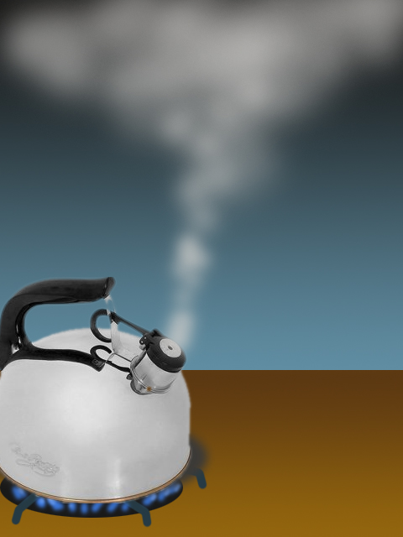
nube de vapor
Condensación
nube de vapor
Estado líquido
(gotas de agua)
Es el proceso dónde el vapor de agua cambia a líquido. Durante ese proceso, la energía calórica es agregada al ambiente.
Estado de
vapor
El calor es
Agregado
al ambiente
Por lo tanto, la condensación es un proceso de calentamiento,

Slide 57
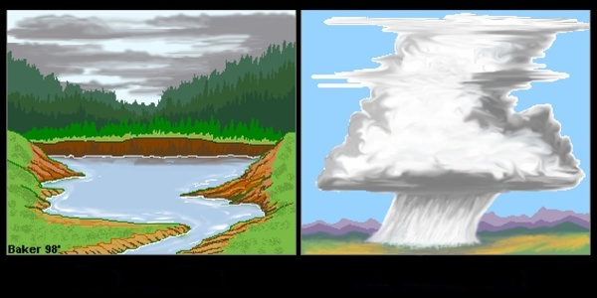
Evaporación y condensación en el ambiente
Un proceso de
calentamiento
Un proceso de
enfriamiento
Evaporación
Condensación
Además de remover el calor del ambiente, la humedad tambien se agrega a la atmósfera.
El calor añadido a la atmósfera durante este proceso es tambien esencial para el crecimiento de las nubes y tormentas.

Slide 58
Efecto invernadero
La capacidad de la atmósfera de retener la radiación infrarroja (energía calórica) mediante la absorción de gases de efecto invernadero, como: el vapor de agua, dióxido de carbono, metano y óxido nitroso.

Slide 59
Sin estos gases esenciales de efecto invernadero, el calor radiante de la tierra escaparía al espacio sin calentar la atmósfera.
Por otra parte, si la atmósfera tuviese demasiados de estos gases de efecto invernadero, la tierra se volvería insoportablemente caliente.

Slide 60
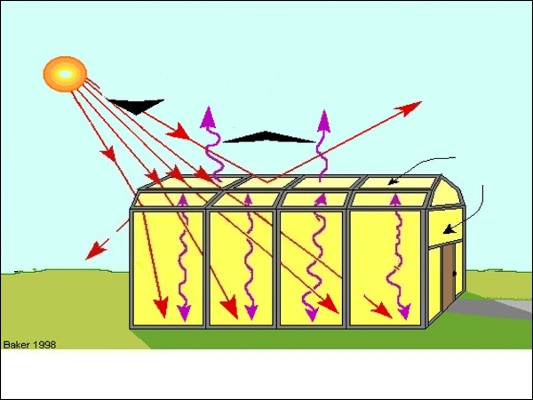
El efecto invernadero
Radiación solar de onda corta entrante
Radiación terrestre de
onda larga escapa
Radiación
solar
reflejada
24°C
Paneles de vidrio
Radiación solar reflejada
38°C
Radiación terrestre de
onda larga atrapada
24°C
38°C
24°C
38°C
Los cristales de las ventanas de este invernadero simbolizan las nubes, la humedad, los contaminantes y el polvo que rodea la Tierra
4-60-S290-PE

Slide 61
Desfase de temperatura
Las épocas más cálidas y más frías del día y del año raramente coincide con las épocas de máxima y mínima radiación solar entrante (insolación).
Esta diferencia de tiempo entre la temperatura máxima y la insolación máxima, y la temperatura mínima e insolación mínima es conocida como
desfase de temperatura.

Slide 62
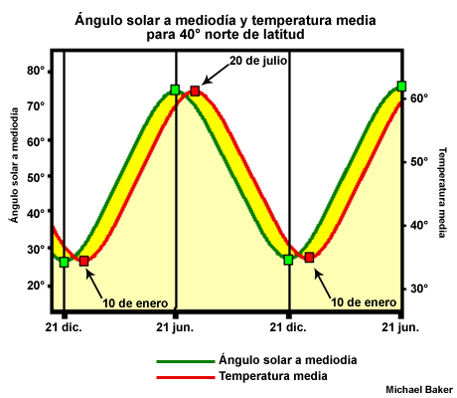
Desfase estacional de temperatura
En promedio, las temperaturas máximas del año se registran entre 3 y 5 semanas después de la máxima intensidad solar (ángulo solar mayor), alrededor del 21 de junio.
Angulo solar a mediodía y temperatura media
Para 40° de latitud norte
15°C
10°C
Temperature Lag
Desfase de temperatura
Temperature Lag
Desfase de temperatura
4°C
Las temperaturas mínimas del año suelen ocurrir entre 3 y 5 semanas después de la mínima intensidad solar (ángulo solar menor), alrededor del 21 de diciembre.
-1°C

Slide 63
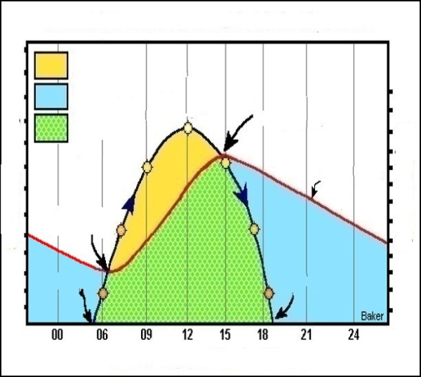
Desfase diario de temperatura
Angulo solar e intensidad y temperatura promedio
Durante la temporada de verano, las temperaturas diarias mas bajas ocurren de 1 a 2 horas después del amanecer.
Radiación
entrante
Radiación
saliente
Angulo solar
máximo
Temperatura
máxima
Radiación
entrante
y saliente
se igualan
Intensidad solar
Curva de
temperatura
Temperatura
Temperatura
mínima
Mientras que las temperaturas diarias mas altas ocurren aproximadamente de 2 a 4 horas después del mediodía solar.
Amanecer
Atardecer
Hora del día (en tiempo estándar)

Slide 64
EJERCICIO 2
Factores que afectan la temperatura del aire

Slide 65
Revisión de objetivos
Describir la estructura y composición de la atmósfera.
Definir tiempo atmosférico y enlistar sus elementos.
Describir el proceso de radiación sol-tierra y el balance de calor de la tierra.

Slide 66
Revisión de objetivos
Describir los factores que afectan la temperatura de la superficie terrestre y la atmósfera baja.
Describir el efecto invernadero y su influencia en la temperatura del aire.
Describir el desfase de temperatura y el efecto que los desfases Diario y estacional de temperatura tienen en el comportamiento del fuego.

